Slide 1
ЭЛЕКТРОННАЯ МИКРОСКОПИЯ ДРАГОЦЕННЫХ НИТЕЙ ГОРОДИЩА БОЛГАР И МОГИЛЬНИКА ИСАКОВКА I
Федотова Ю.В., Анкушев М.Н., Блинов И.А., Шарапова С.В.

Slide 2
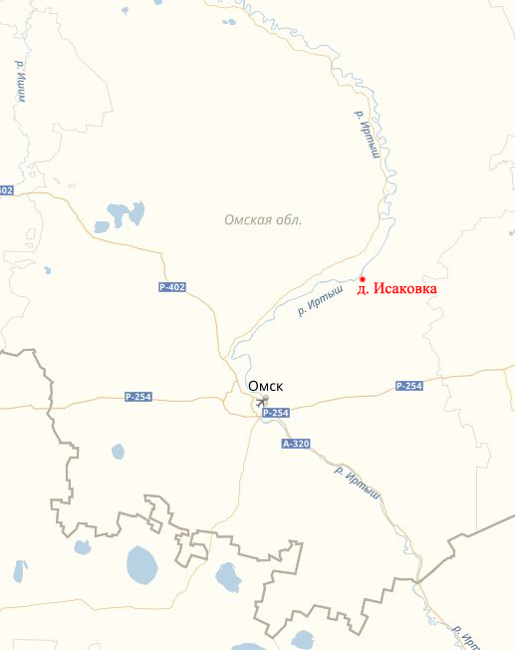
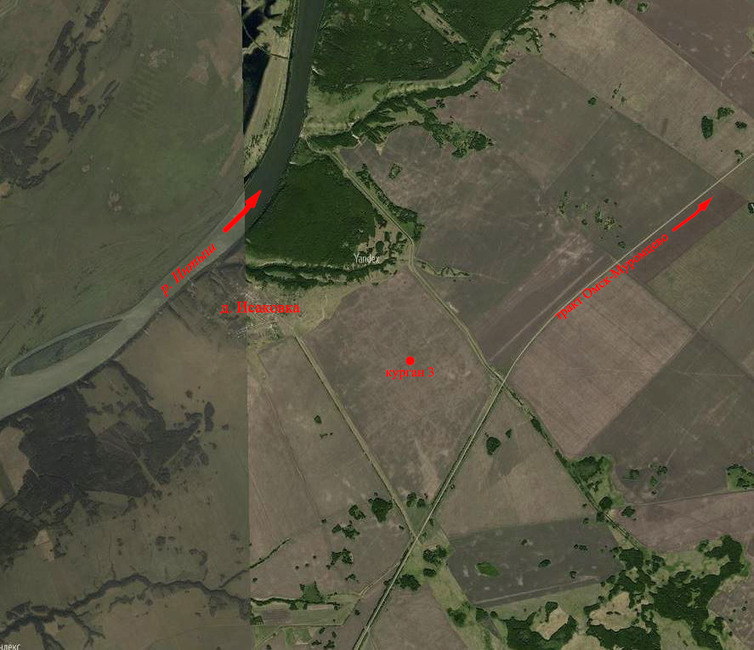
Курганный могильник Исаковка I расположен на правобережье р. Иртыш (Горьковский р-н Омской области), в 1 км восточнее д. Исаковка. Памятник изучался Среднеиртышской археологической экспедицией Омского государственного университета в 1989 г. под руководством Погодина Л. И [Погодин, 1989]. Автор раскопок датировал памятник II–IV веком н.э. и отнес его к саргатской культуре.

Slide 3
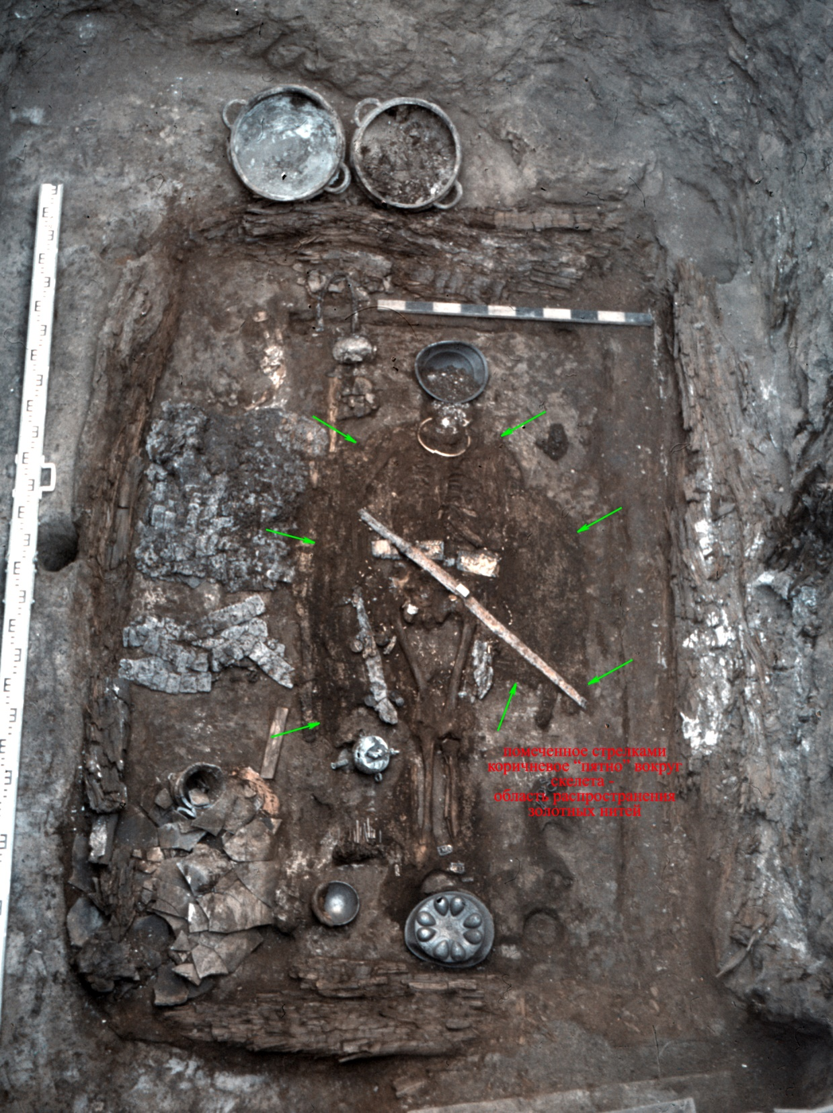
Золотые нити обнаружены в неграбленом элитном воинском захоронении (курган 3, могила 6). По антропологическим определениям в могильной яме погребен мужчина, возраст смерти которого - 30-35 лет. Сами нити являются золотой обмоткой «сгруппированных» волокон непряденого шелка.

Slide 4
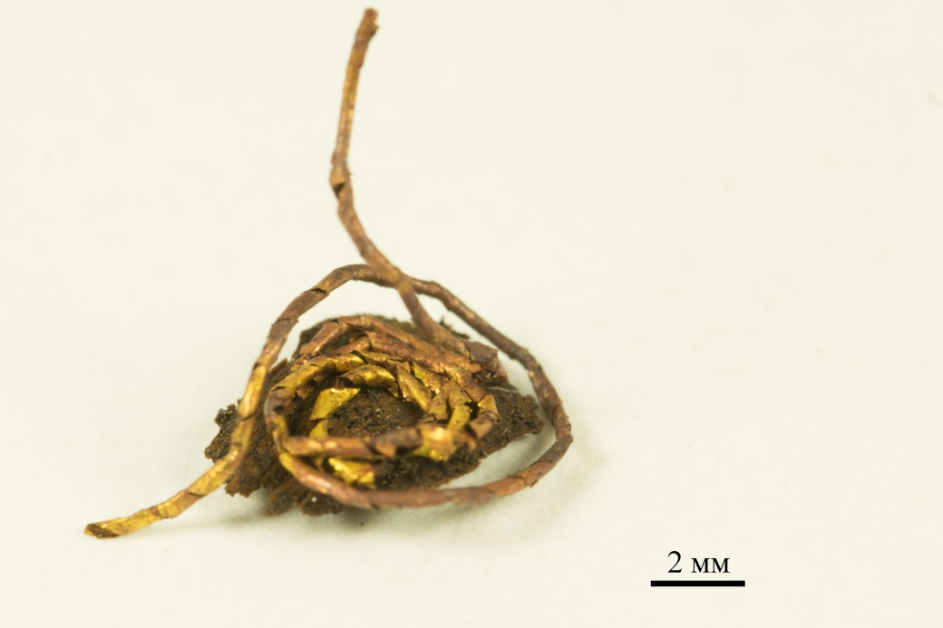
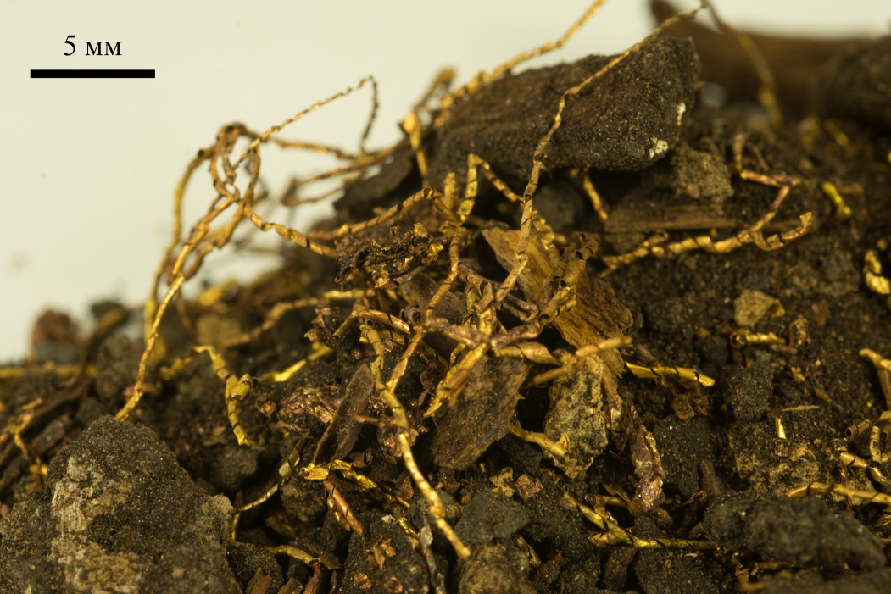
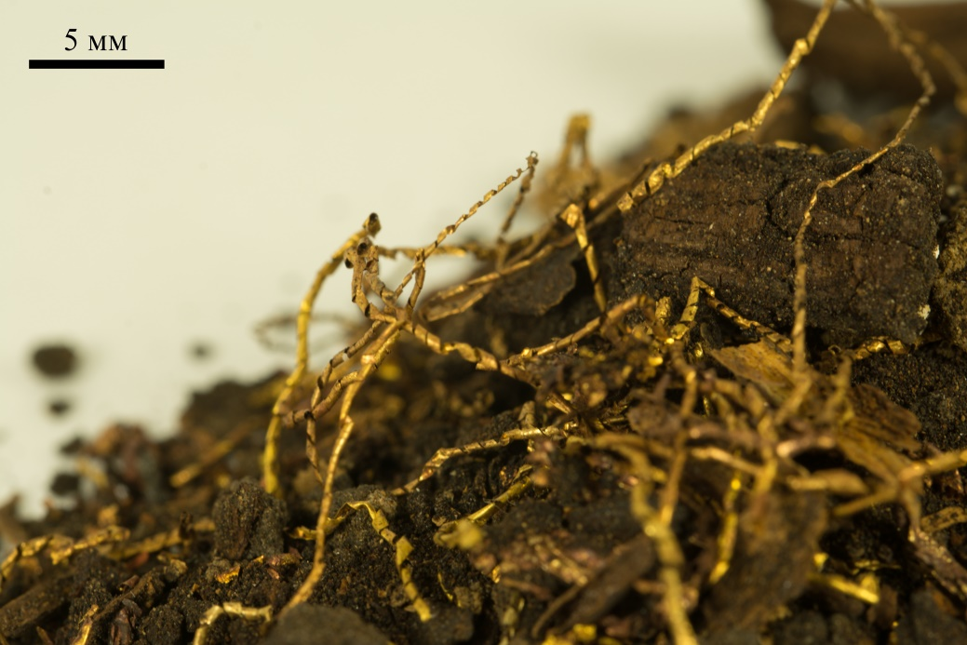
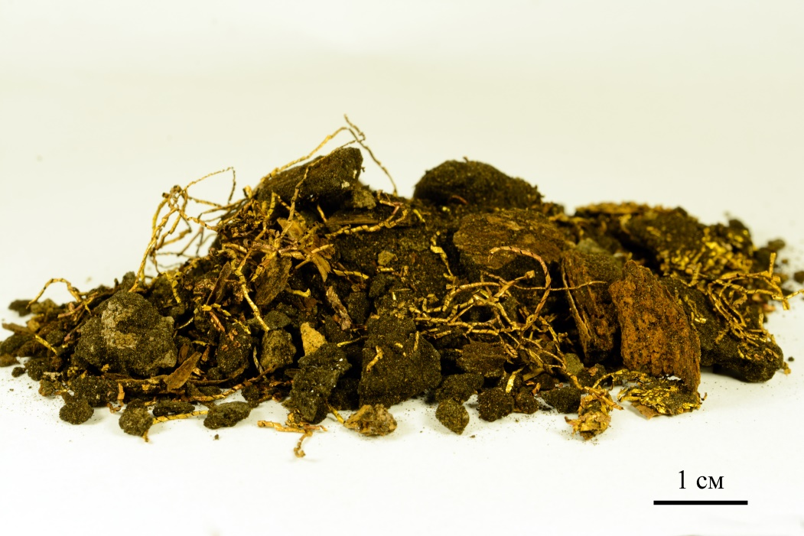

Slide 5
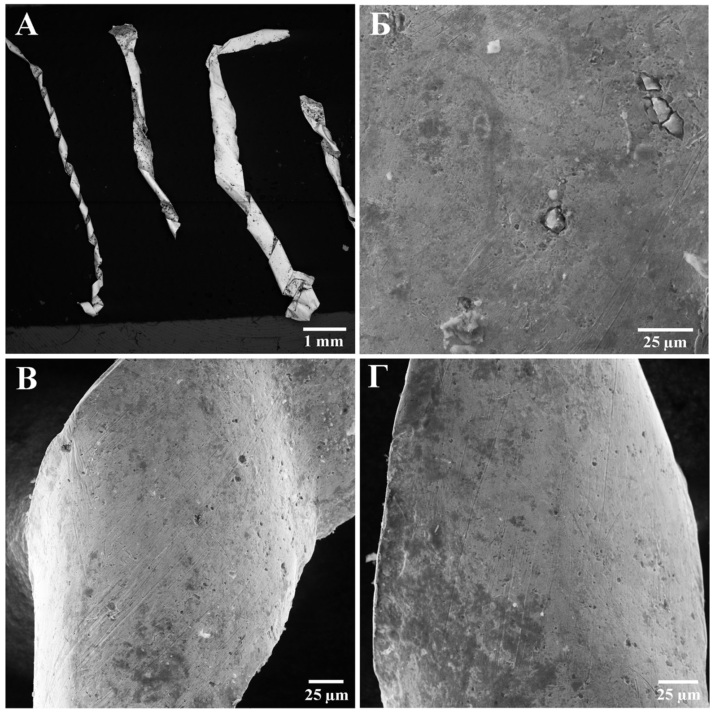

Slide 6
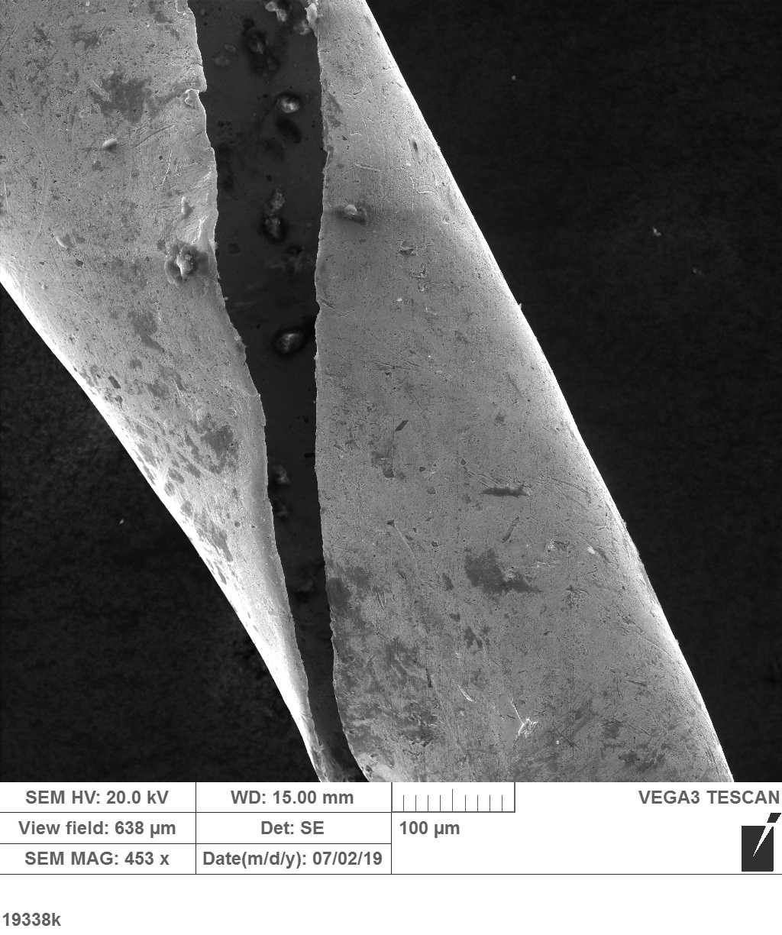
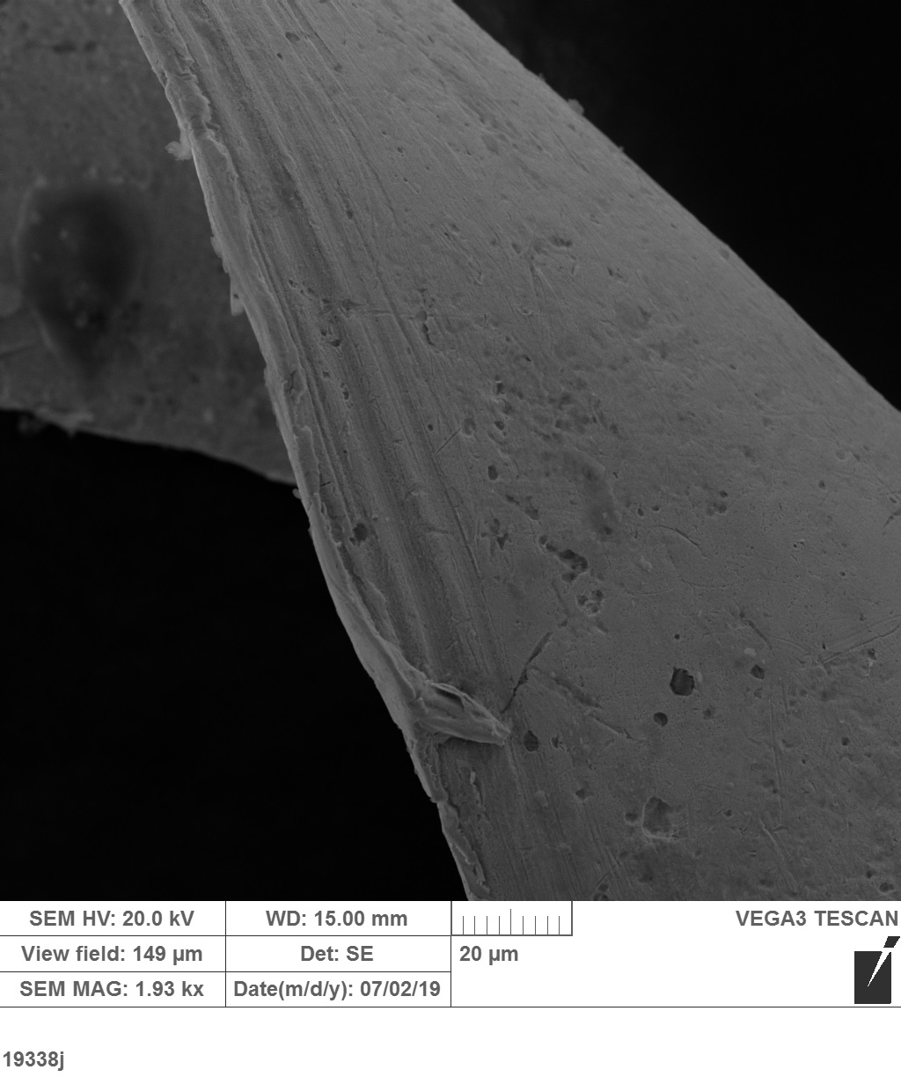

Slide 7
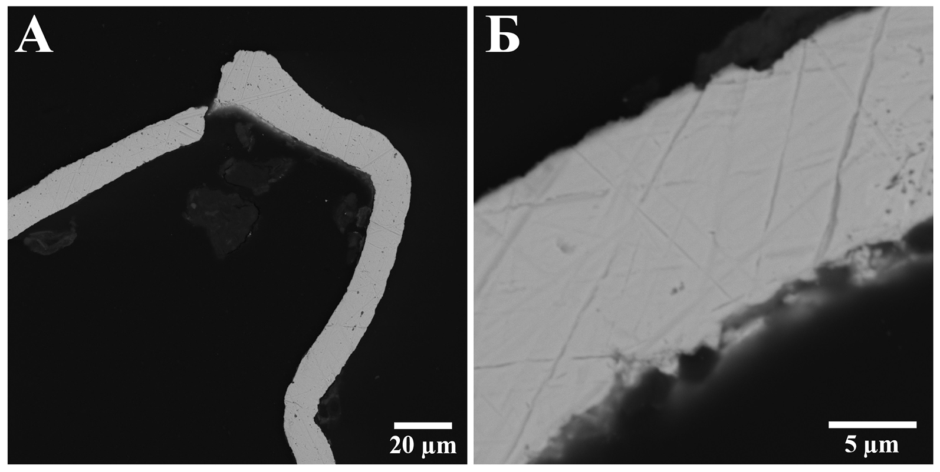
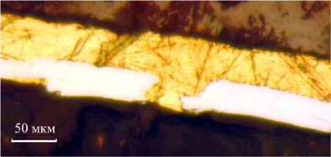
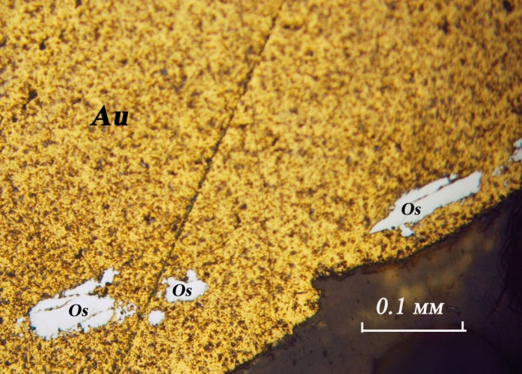
Золотые нити могильника Исаковка
Кристаллы рутенистого иридиосмина в золоте
Морфология включений осмия в золоте (Филипповский курган)

Slide 8
Состав золотых нитей могильника Исаковка, мас. %
Примечание: анализы выполнены в Институте минералогии УрО РАН на сканирующем электронном микроскопе TescanVega 3 SBU. Аналитик Блинов И.А.
№ аншлифа | Анализ | Au | Ag | Cu | Сумма
Ис 1-1 | 19331a | 56,85 | 35,05 | 8,52 | 100,42
 | 19331b | 56,40 | 35,00 | 8,14 | 99,54
 | 19331c | 62,31 | 30,84 | 6,19 | 99,33
 | 19331d | 66,84 | 27,77 | 4,86 | 99,47
 | 19331e | 71,20 | 23,70 | 5,67 | 100,56
Ис 1-2 | 19332a | 66,41 | 28,31 | 5,28 | 100,00
 | 19332b | 66,45 | 28,38 | 5,18 | 100,00
 | 19332c | 70,24 | 24,70 | 5,39 | 100,33
 | 19332d | 68,75 | 25,46 | 5,57 | 99,77
 | 19332e | 70,42 | 23,19 | 5,46 | 99,07

Slide 9
раскоп CCI, погребение №6

Slide 10
Фотографии до консервации

Slide 11
Фотографии в процессе консервации
После камеры отдаленного увлажнния. Механическая очистка.
Промывка в дистиллированной воде

Slide 12
Участок ткани с декором из трех золотных полос

Slide 13
Общий вид фрагмента после реставрации
Размеры изделия 96 х 40 см

Slide 14
Микрофотографии волокон шелка исследуемого образца
Микрофотография основной ткани полотняного переплетения. Нити основы и утка имеют одинаковые характеристики: светлый шелк, Z-круткой, толщина нитей 0,1мм, плотность ткани около 20/30 н/см.
Микрофотография основной ткани – 3D модель

Slide 15
Золотные нити. Микрофотографии пряденых золотных нитей
Микрофотография фрагмент ткани, на основе золотых нитей
Микрофотография шелковой нити, обвитая металлической полоской в S-направлении,D 0,37-0,38мм, шаг крутки 0,39-0,40мм.

Slide 16
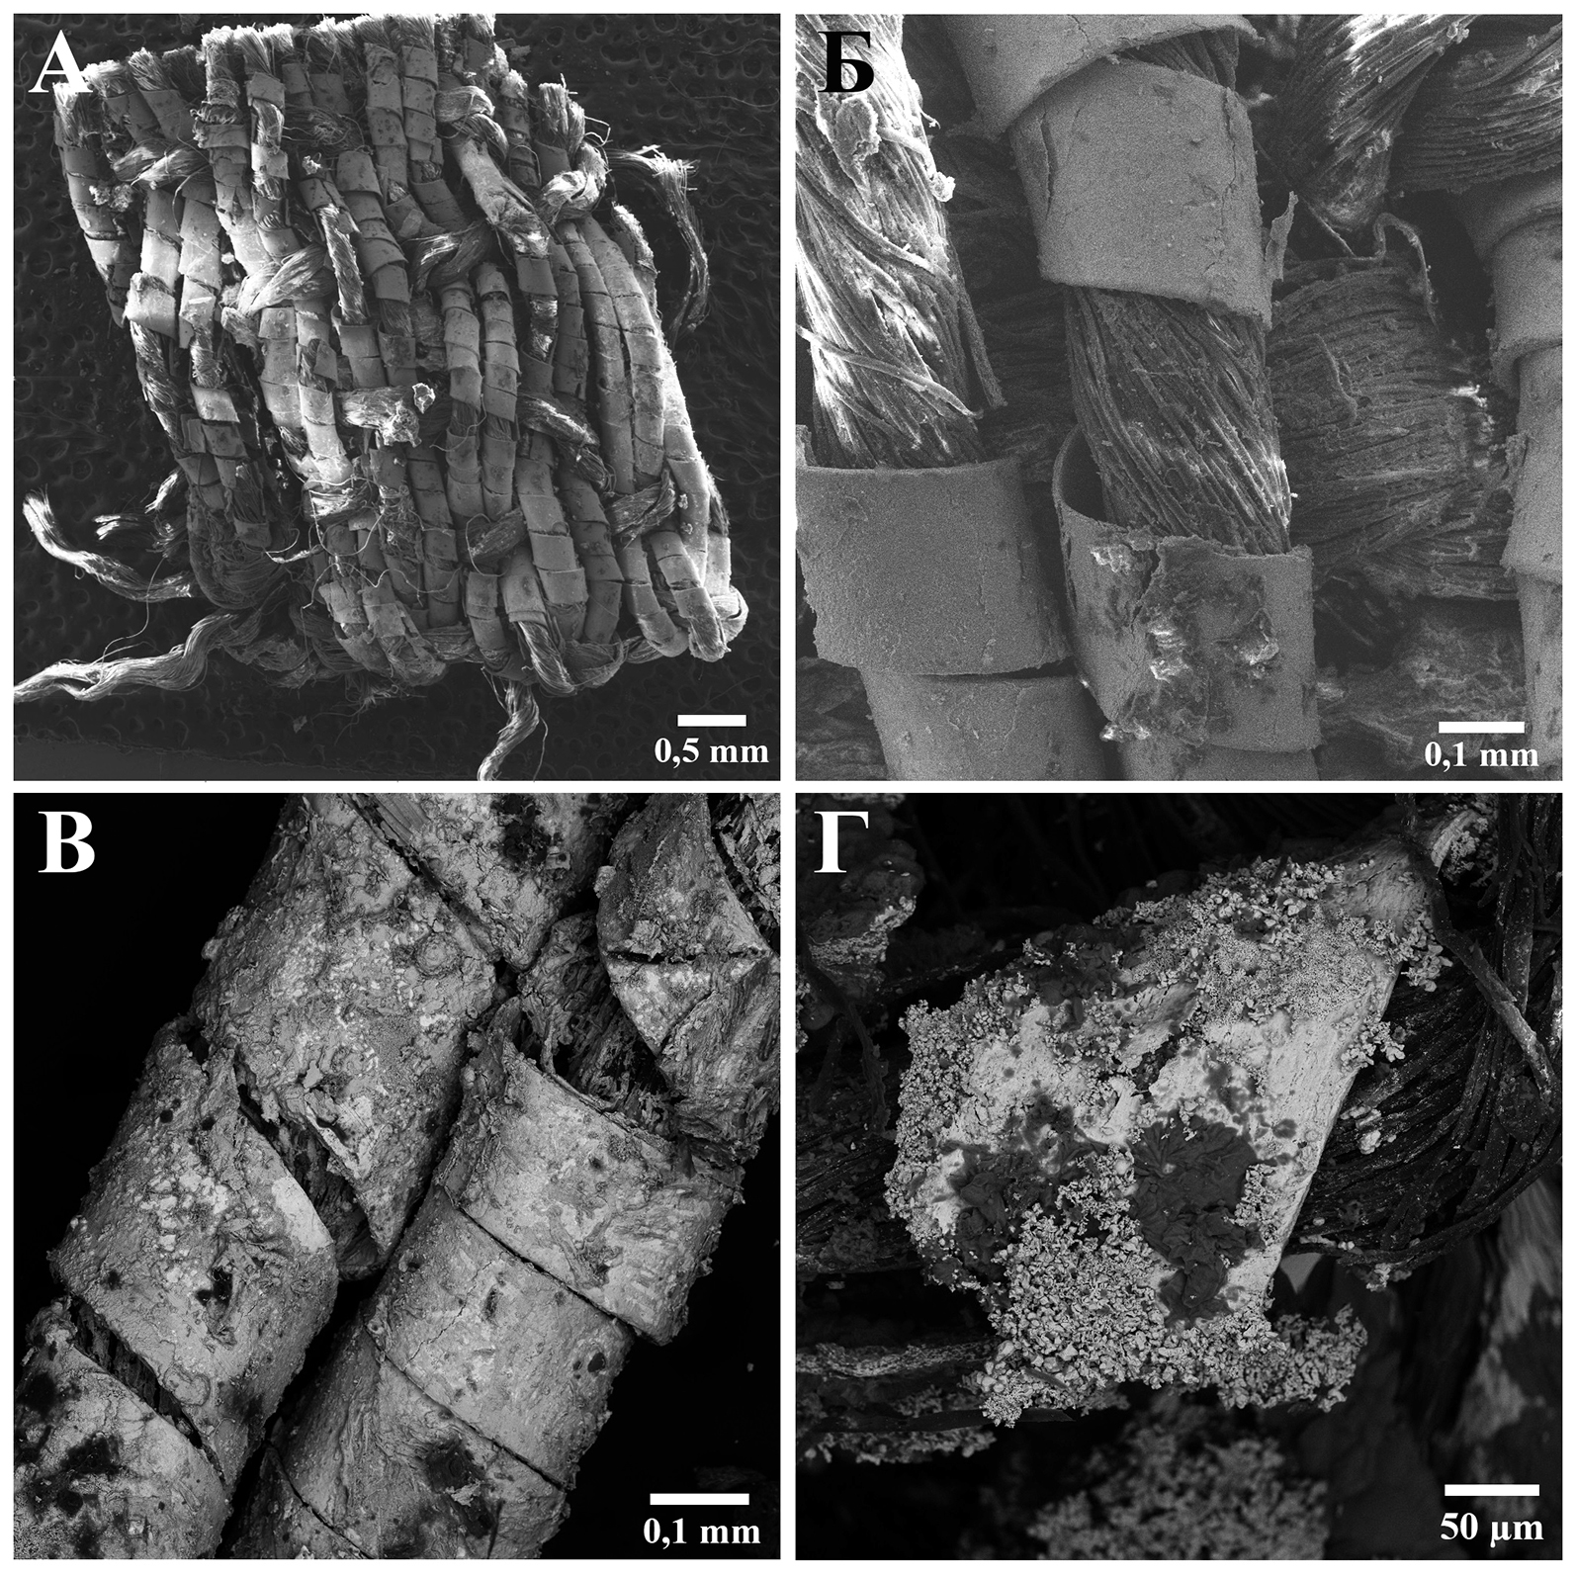

Slide 17
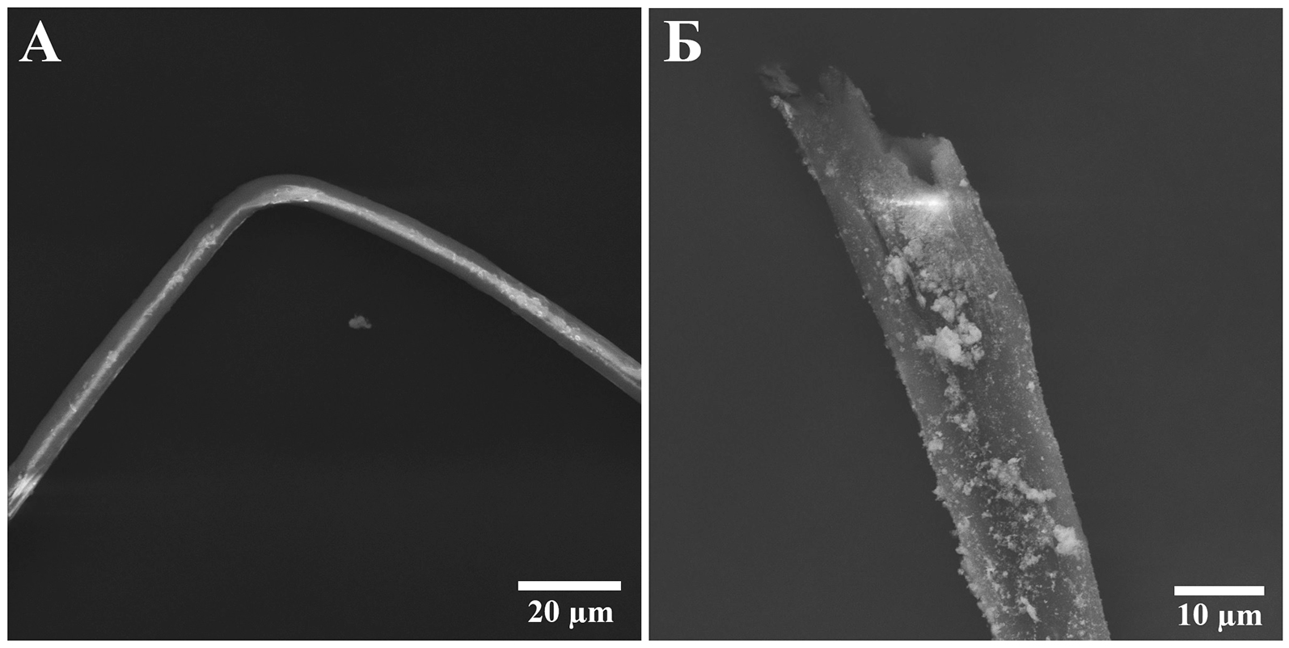
Органические сердечники золотных нитей

Slide 18
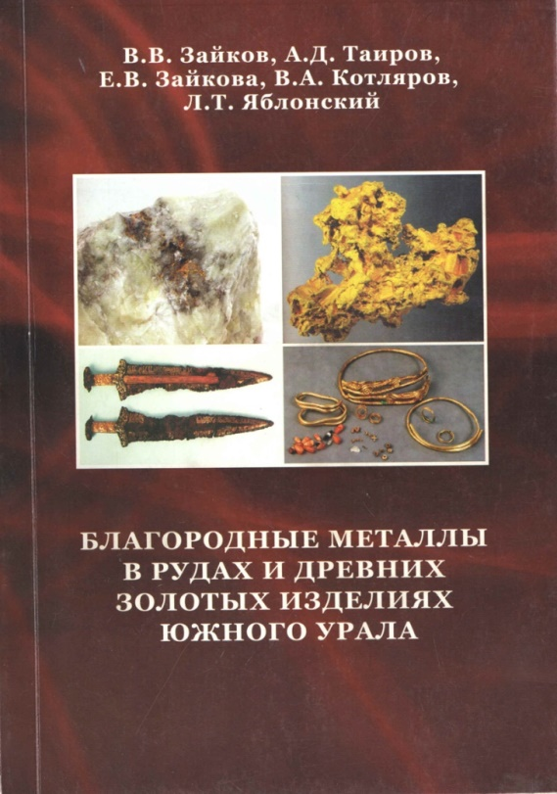
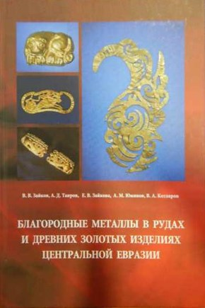
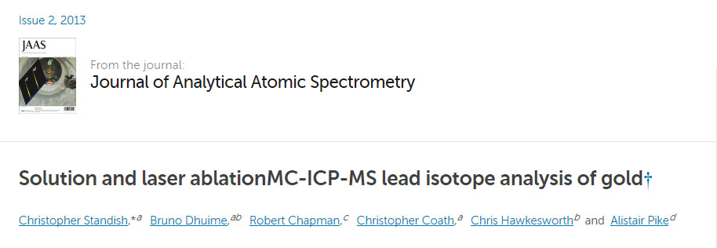
Изучение золотного шитья и отдельных драгоценных нитей с помощью электронной микроскопии отвечает на многие вопросы, связанные с технологией их производства. С помощью метода возможно качественно установить состав нитей, оценить степень их преобразования со времени захоронения. Следы и отпечатки на поверхности сохранившихся нитей позволяют делать выводы о технике прокатки драгоценных металлов. Сравнение сохранившихся органических сердечников нитей со справочниками и базами данных отвечает на вопросы изготовления основы для золотного шитья. Тем не менее, для достоверных выводов об источниках сырья благородных металлов и возможных торговых путях древности необходимо использовать более точные методы анализа вещества, чем электронная микроскопия. К таким методам можно отнести: исследование состава реликтовых включений минералов платиновой группы в золотых изделиях (при их наличии) [Zaykov et al., 2017; Зайков и др., 2018], выделение маркирующих элементов-примесей в золоте [Kovacs et al., 2009], изотопия свинца в золотых изделиях [Standish et al., 2013].

Slide 19
Спасибо за внимание

